Slide 1
TAESUNGDANG × ASC — AI ERP PLATFORM
AX 구축 플랫폼
근거 있는 판단의 공장
데이터가 모이고 · AI가 근거와 함께 제안하고 · 사람이 승인하면 · 시스템이 기록합니다
서버1 실운영 · odooaierp.com 공개 · Claude Opus 서술 · 테스트 149 그린
2026. 9 · 에이에스씨(ASC)

Slide 2
WHY AX
왜 AX인가 — 데이터는 있지만, 판단으로 이어지지 않는다
흩어진 데이터
감(感)에 의존한 결정
엑셀·POS·장부·Odoo — 자료는 넘치지만 한곳에 서지 않는다
발주·생산·재고를 경험과 직관으로 — 근거는 사후에 찾는다
'대시보드'의 한계
떠나면 남지 않는 지식
숫자는 보이지만 '왜'와 '무엇을 할지'가 없다
담당자의 머릿속 노하우가 조직 자산으로 축적되지 않는다
AX 구축 플랫폼 · 에이에스씨(ASC) · 2026.09
2

Slide 3
THE FLOW
한 줄로 — 데이터에서 사람의 승인까지
엑셀·장부·Odoo
표준 데이터셋
분석·예측
지식그래프
판단 카드
사람의 승인
▶
▶
▶
▶
▶
M1 수집
M2
M3·M4
M5
M6·M7
결정
제안은 AI가, 결정은 언제나 사람이 — 승인 순간에만 시스템 값이 바뀌고, 전 과정이 감사 기록으로 남습니다
AX 구축 플랫폼 · 에이에스씨(ASC) · 2026.09
3

Slide 4
ARCHITECTURE
모듈 구성 — M0~M7 + 프로젝트·KPI 센터
모듈 | 이름 | 핵심 구성요소
M0 | 공통 기반 | SSO·백업·레지스트리·감사 대장·반출 게이트
M1 | 수집·인제스트 | Odoo CDC·엑셀 업로더·현장 장표·IoT 센서
M2 | 표준 데이터셋 | 스키마 6계열·매핑·품질 게이트·특징량
M3 | 분석 스튜디오 | EDA 6종·층별·관리도·야간 마이닝
M4 | 학습 엔진 | 수요예측·이상탐지·모델 카드·RL 파일럿
M5 | 지식그래프 | 4M 스키마·FACT 적재·확신도 루프·근거 API
M6 | LLM 판단 | GraphRAG·판단 카드 생성·인용 강제·반출 폴백
M7 | 에이전트·관제 | 런타임·승인함·5종 에이전트·War Room
코어(M1~M7·측정 엔진·보안)는 불변 — 화면 계층만 P8·P9로 재편했습니다
4

Slide 5
WHAT MAKES IT DIFFERENT
'예쁜 대시보드'가 아니라 '근거의 공장'
1
모든 문장에 근거
2
AI는 숫자를 못 만든다
3
결정은 언제나 사람
화면의 모든 수치·주장에 [근거:] 출처가 붙습니다. 인용 없는 문장은 시스템이 차단합니다.
LLM은 서술만 — 수치는 그래프·측정 엔진이 계산합니다. 환각으로 만든 숫자가 원천 차단됩니다.
승인 순간에만 값이 바뀝니다. 권한은 문서가 아니라 구조가 지키고, 전 과정이 감사로 남습니다.
AX 구축 플랫폼 · 에이에스씨(ASC) · 2026.09
5

Slide 6
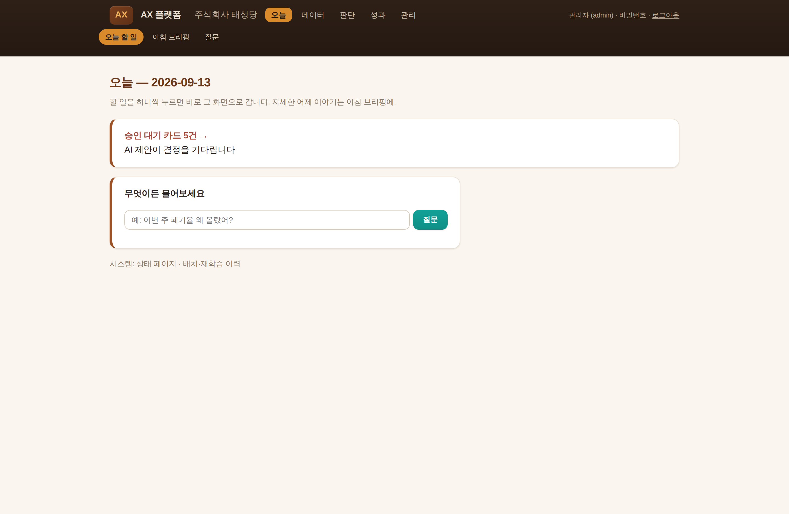
UI · 오늘
① 오늘 — 하루가 이 한 화면에서 시작
역할별 홈 화면
•
로그인하면 역할에 맞는 '오늘' 화면
•
승인 대기·확인할 이름·미달 KPI를 할 일 카드로
•
무엇이든 물어보세요 — 상시 질문창
6

Slide 7
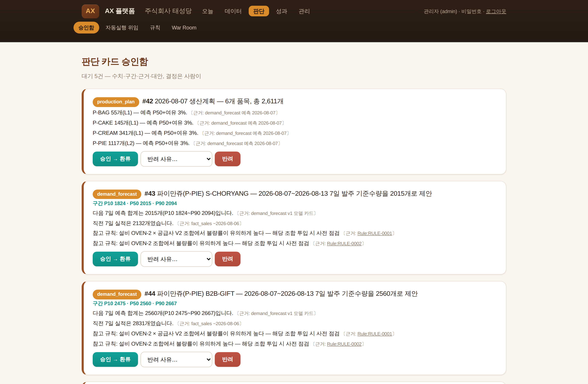
UI · 판단
② 승인함 — 오늘의 제안이 기다립니다
판단 카드 승인함
•
카드마다 수치 + 구간 + 근거 + 대안
•
'왜?' 버튼으로 원장까지 근거 역추적
•
승인 → 감사 로그·파라미터 즉시 기록
7

Slide 8
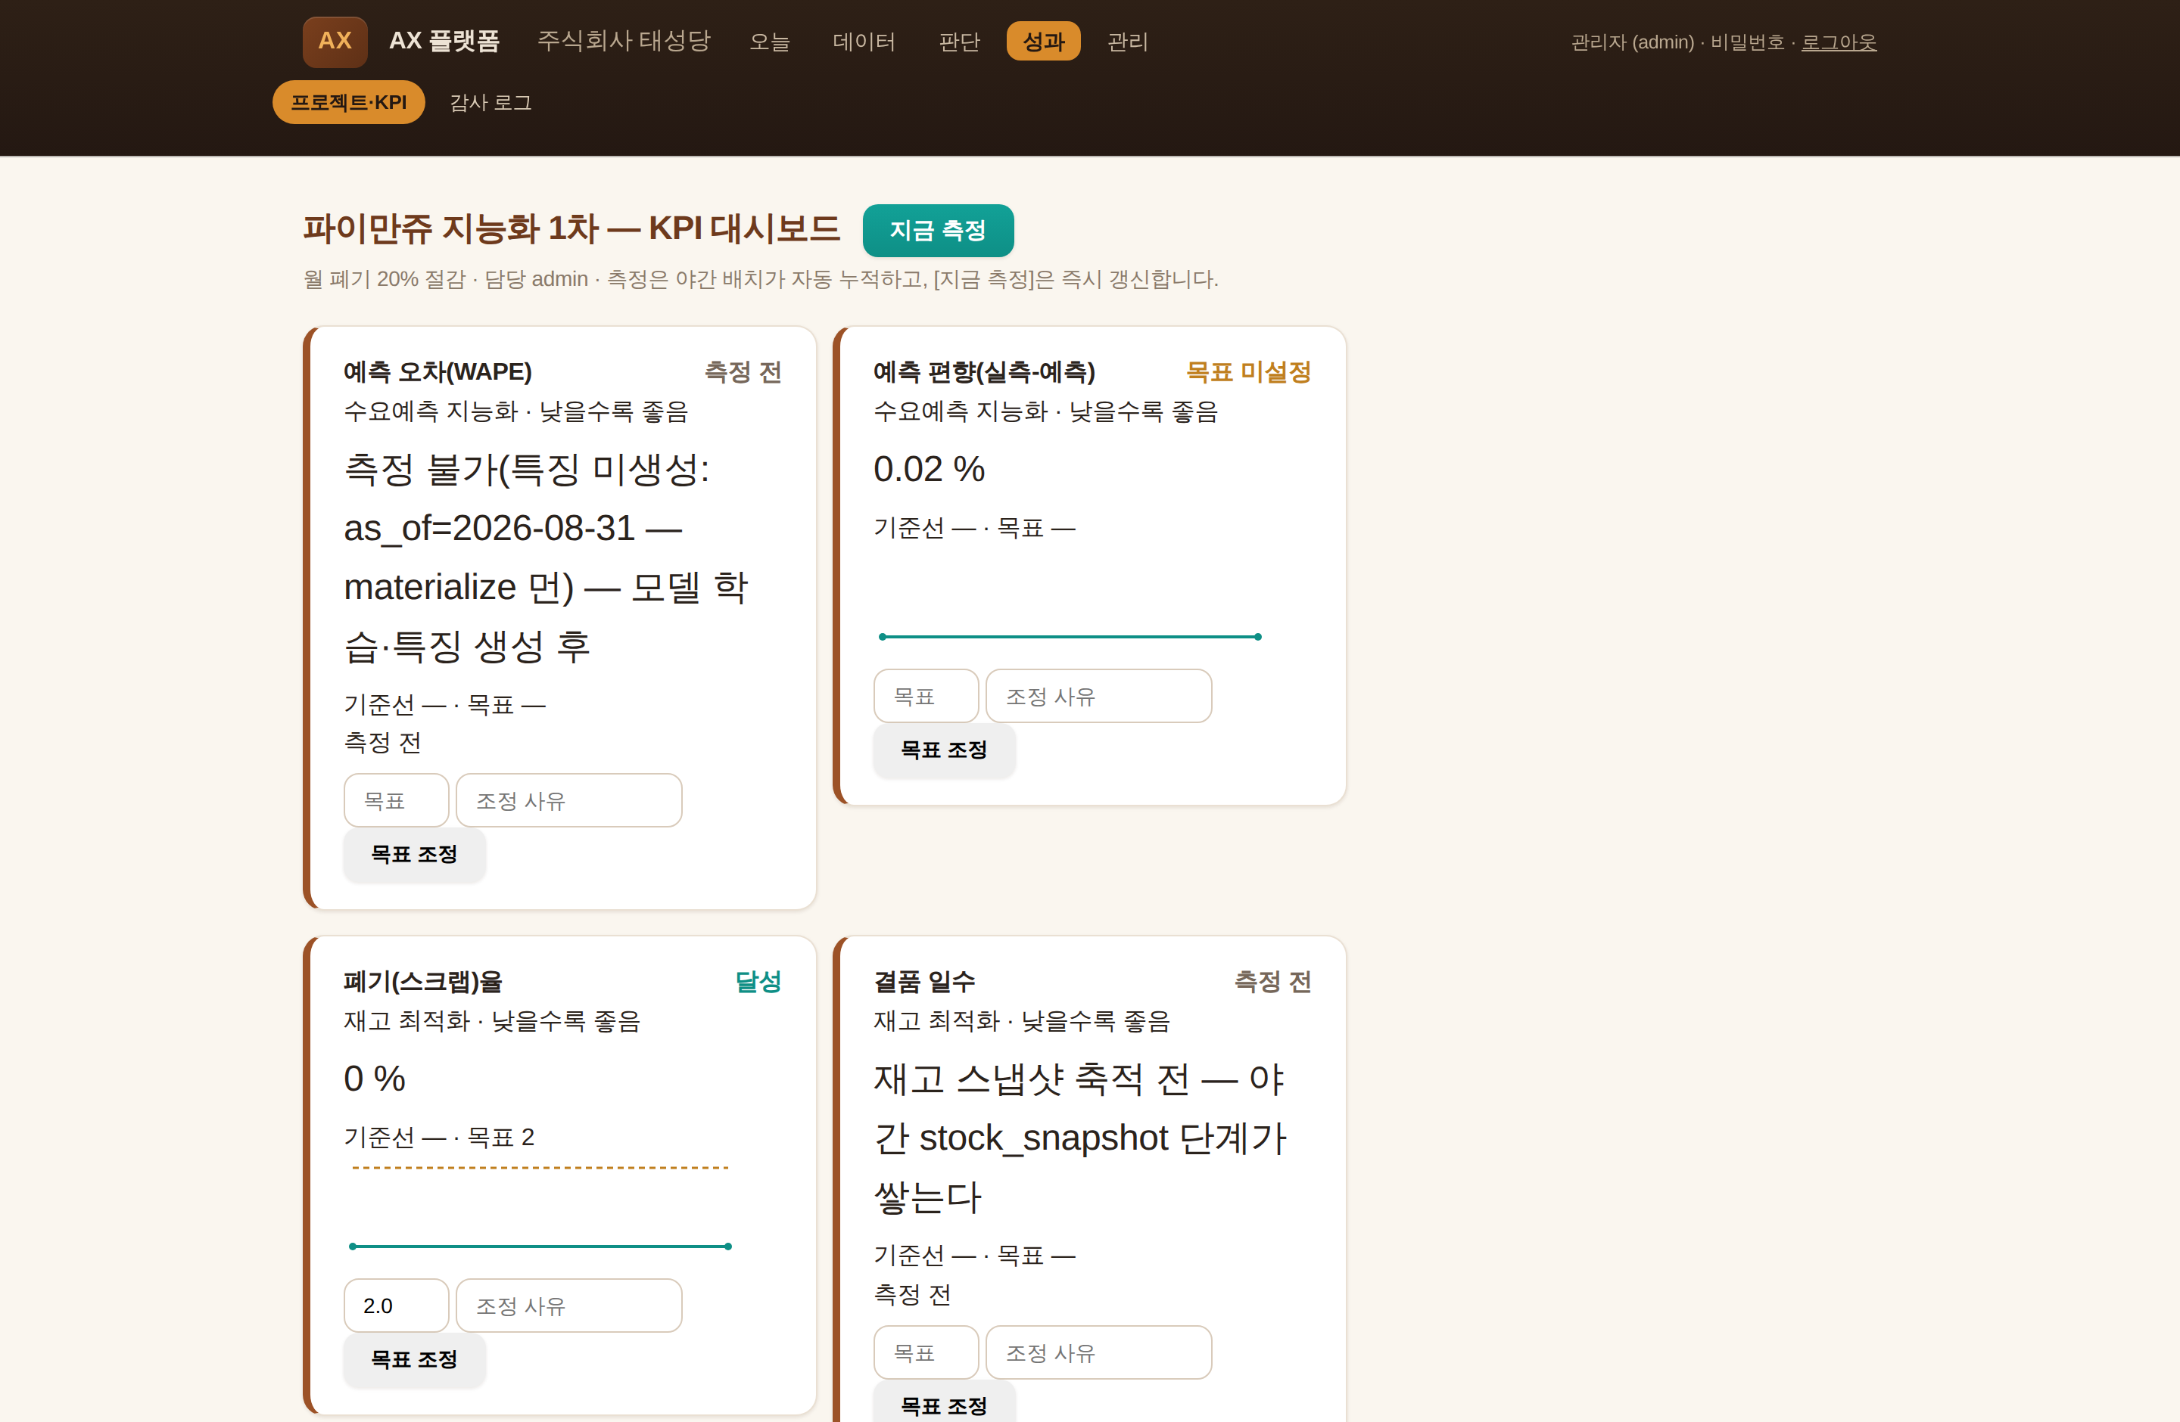
UI · 성과
③ 프로젝트·KPI — 무한 개선 루프
KPI 대시보드
•
프로젝트별 KPI 목표·기준선·측정
•
야간 배치 자동 측정 + [지금 측정]
•
측정 전은 정직하게 '측정 전' 표기
8

Slide 9
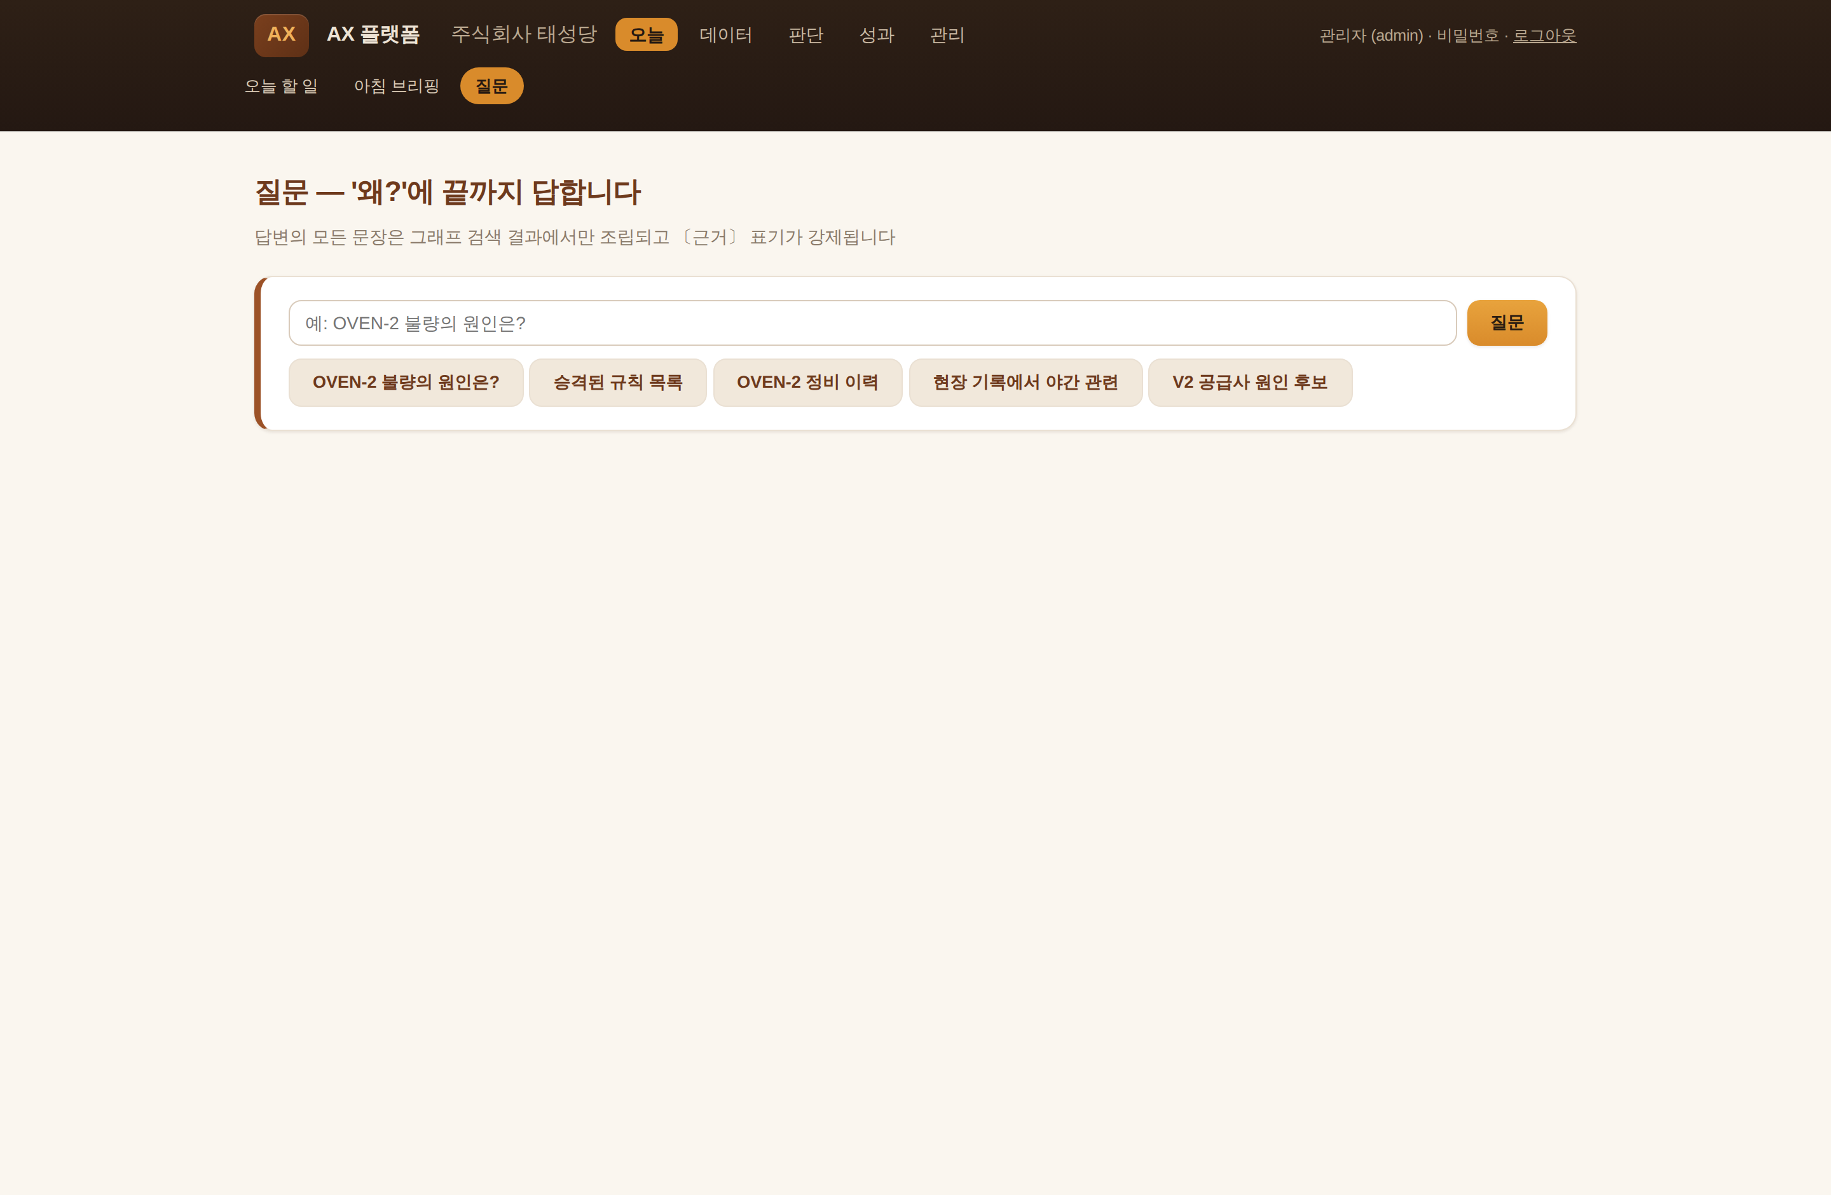
UI · 질문
④ 질문 — 근거를 인용해 답합니다
자연어 질문
•
'왜 폐기율이 올랐어?' 자연어로
•
Claude Opus가 서술, 수치는 그래프에서
•
모든 답변 문장에 [근거:] 인용
9

Slide 10
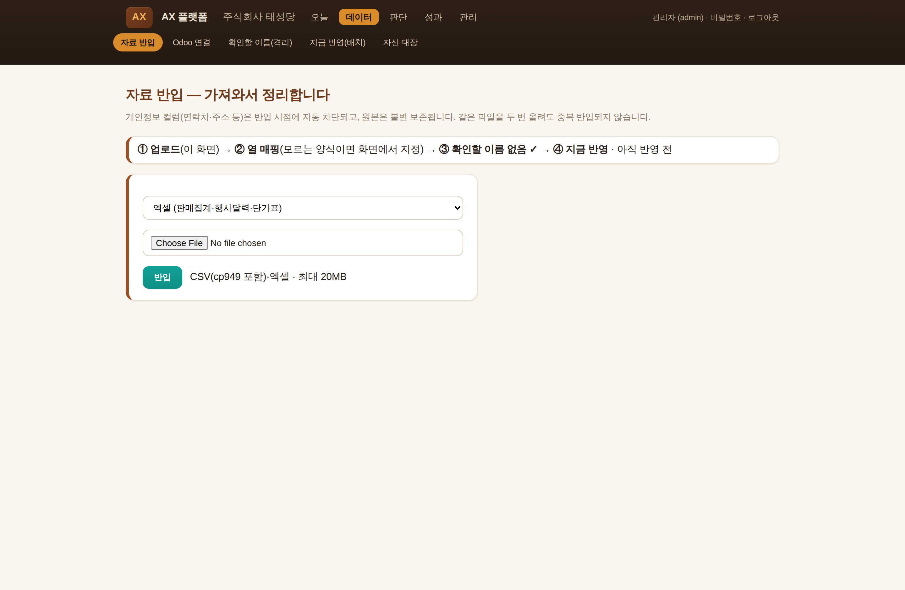
UI · 데이터
⑤ 자료 반입 — 형식 그대로 올리면 됩니다
업로드 파이프라인
•
엑셀·POS 파일 드래그
•
①업로드→②매핑→③확인할 이름→④반영
•
처음 보는 양식도 화면에서 매핑
10

Slide 11
BUILD JOURNEY
구축 여정 — 데모에서 실운영까지
단계 | 핵심 | 내용
P2 | 이중 DB·CI·웹앱 v1 | PostgreSQL 이중 백엔드·승인함·GPU Ollama 백엔드
P3 | 실 Odoo 결선 | 실 인스턴스·CDC 검증·부하 시험·SLA 초안
P4 | 공개 서비스화 | 체험 테넌트·업로드 UI·Cloudflare Tunnel·랜딩
P5 | 공개 전 보안·정합 | 세션·CSRF·야간 정합 배치·2차 범위 실증
P6 | 유료 준비 | 과금·자동 발급(기본 꺼짐)·저장 쿼터
P7 | 프로젝트·KPI | 측정 엔진·대시보드·개선 루프 에이전트
P8 | 화면 재구성 | 14개 평면 메뉴 → 4허브·역할별 홈·용어 정리
P9 | 시각 디자인 | 벤치마킹 기반 디자인 토큰·그림자·그라디언트
각 단계는 [구현 → 양쪽 DB 테스트 → 커밋]으로 완결 — 실사용에서 나온 문제는 P#-I 번호로 기록·수정
11

Slide 12
BENCHMARKING
벤치마킹 — 흡수한 강점, 지킨 원칙
제품 | 강점(흡수) | AX의 차이
Odoo | 통합 ERP·승인 워크플로 | 승인함을 카드로 — 수치·구간·근거·대안 한 장에
더존 ERP | 국내 회계·세무 친화 | 판단까지 — '무엇을 할지'를 근거와 함께 제안
삼성SDS | 대규모 AI·MLOps | 중소 제조에 맞춘 경량·2서버 협업 구성
Palantir | 온톨로지·근거 추적 | 지식그래프 4M + 원장까지 내려가는 근거 사다리
Power BI | KPI 카드·자연어 질문 | 수치 생성 금지·인용 강제로 환각 원천 차단
차별점 한 줄: 성공한 제품의 화면 문법을 흡수하되, '근거 강제·수치 생성 금지·사람 결정'을 코어로 지켰다.
12

Slide 13
LIVE NOW
지금, 살아있는 시스템
●
서버1 24시간 가동
●
odooaierp.com 공개
●
Claude Opus 서술
업무 PC WSL2 — 로그인·화면·측정 실동작
Cloudflare Tunnel — 폰으로 접속 확인
GPU Ollama → Claude 전환, 인용 강제 유지
●
복제 소크 52사이클
●
테스트 149 그린
●
데모 시나리오 통과
CDC 정합 무결(all_ok) 지속 관찰
PG 149 · SQLite 144+5skip 회귀 0
M1→M7 완주·G4 6/6·웹 워크스루
남은 것은 규모(데이터·고객)의 문제이지, 구축의 문제가 아닙니다
13

Slide 14
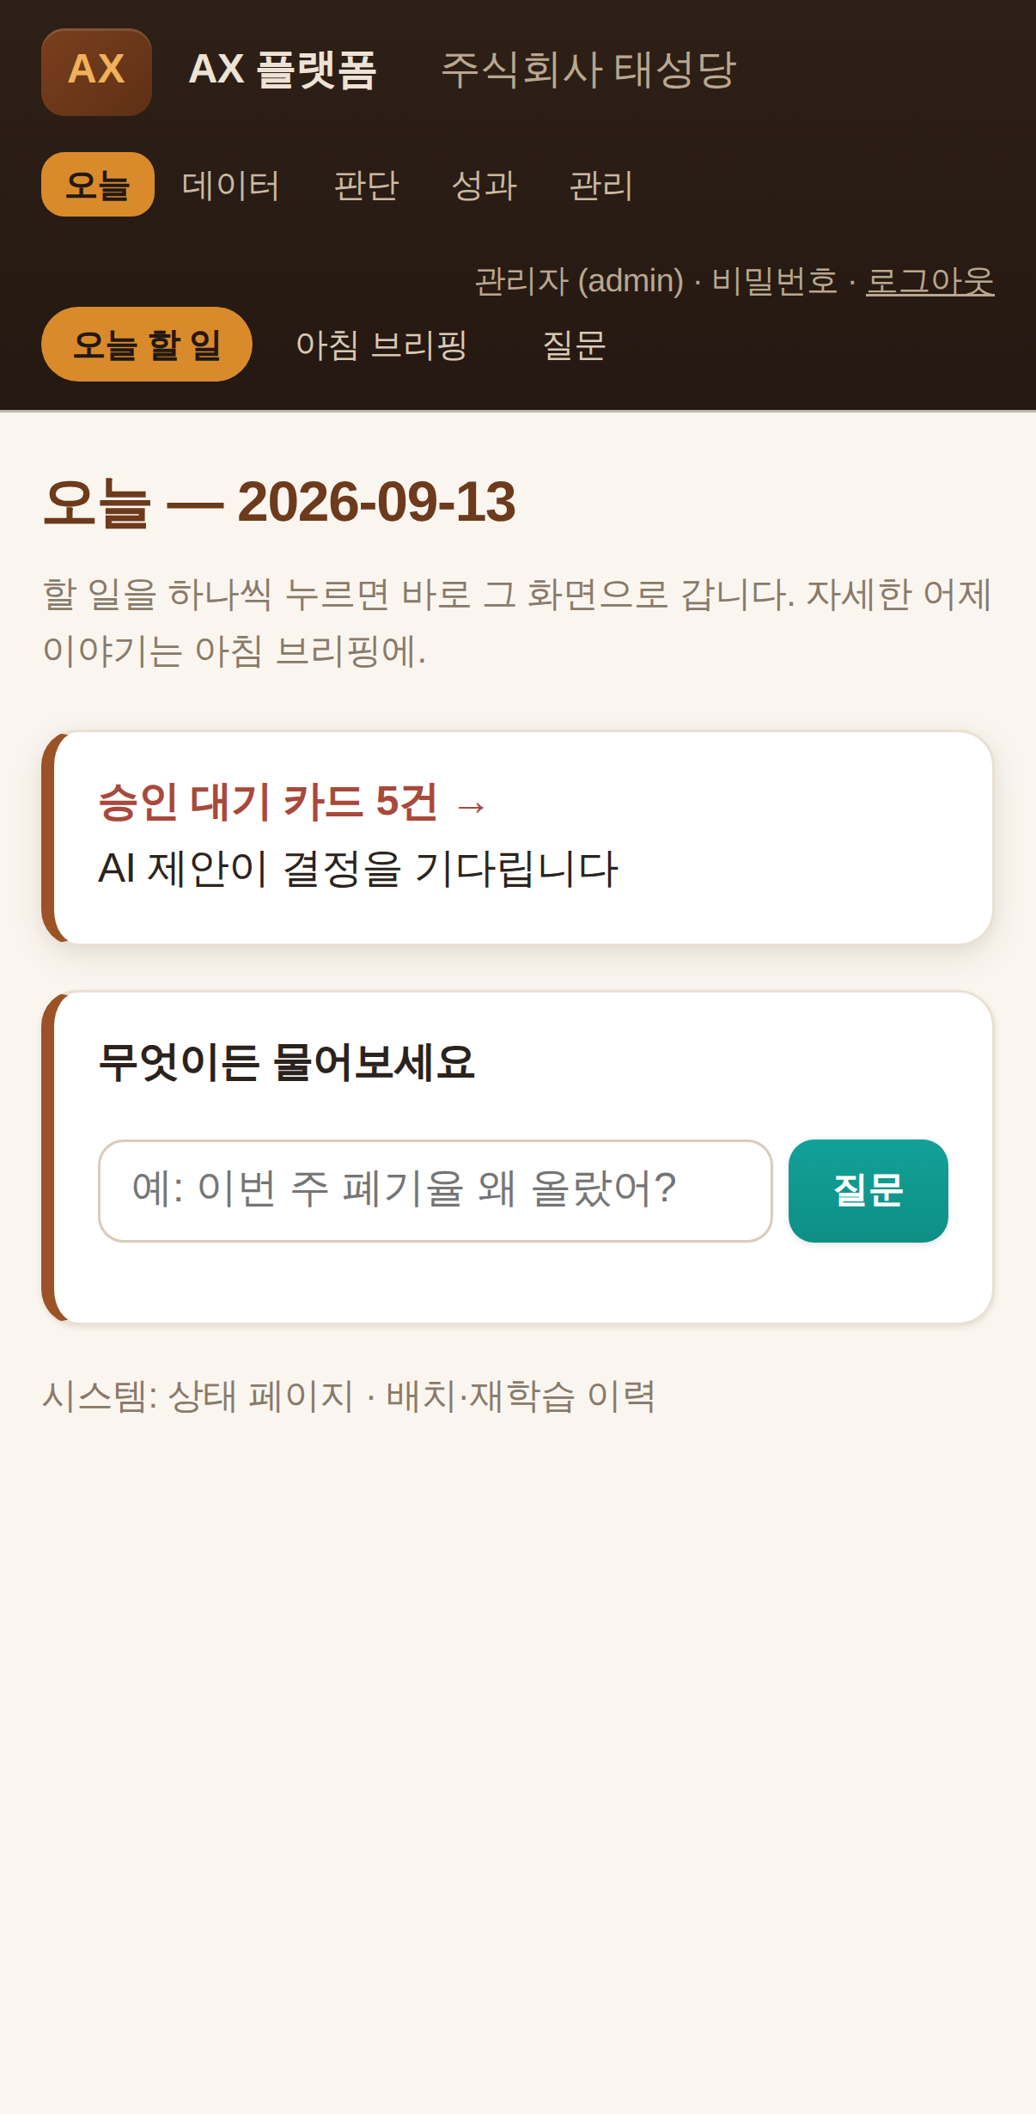
P9 · DESIGN
더 쉽고, 더 아름답게 — P8·P9 개선
정보구조와 시각을 함께 손봤습니다
14개 평면 메뉴 → 4허브
오늘·데이터·판단·성과 + 관리 — 길을 잃지 않습니다
역할별 홈
관리자·스튜어드·승인자·뷰어가 각자의 첫 화면으로
할 일 중심
할 일 카드 1클릭 이동 — 무엇을 할지 화면이 안내
디자인 토큰·그림자·그라디언트
따뜻한 색·부드러운 카드·명료한 버튼 (P9)
모바일 최적화
640px 이하 탭 타깃·표 스크롤 — 폰 승인 실사용
모바일 '오늘'
14

Slide 15
ROADMAP
다음 — 실데이터가 들어오면, 판단이 나갑니다
1 실데이터 온보딩
Odoo 읽기 전용 접속 + 24개월 판매 엑셀 — 형식 그대로, 정리는 저희 몫
2 파일럿 12주
파이만쥬 수요예측·발주 완주 — 결품과 폐기를 함께 줄입니다(숫자로 증명)
3 유료 단계
과금·자동 발급 스위치 on · 겸용 → 전용 장비 분리
4 자산 이관
모든 산출물은 고객 자산 — 반출 통제·반환 검수까지
AX 구축 플랫폼 · 에이에스씨(ASC) · 2026.09
15

Slide 16
THANK YOU
문서에 있으면 사람이 지켜야 하지만,
플랫폼이 되면 구조가 지킵니다
AX 구축 플랫폼은 '만들었다'를 넘어, 대표 장비에서 실제로 운영되고, 전 세계에 공개되고, 실데이터로 KPI를 측정하는 단계에 도달했습니다.
에이에스씨(ASC) · odooaierp.com

